Slide 1


Slide 2


Slide 3
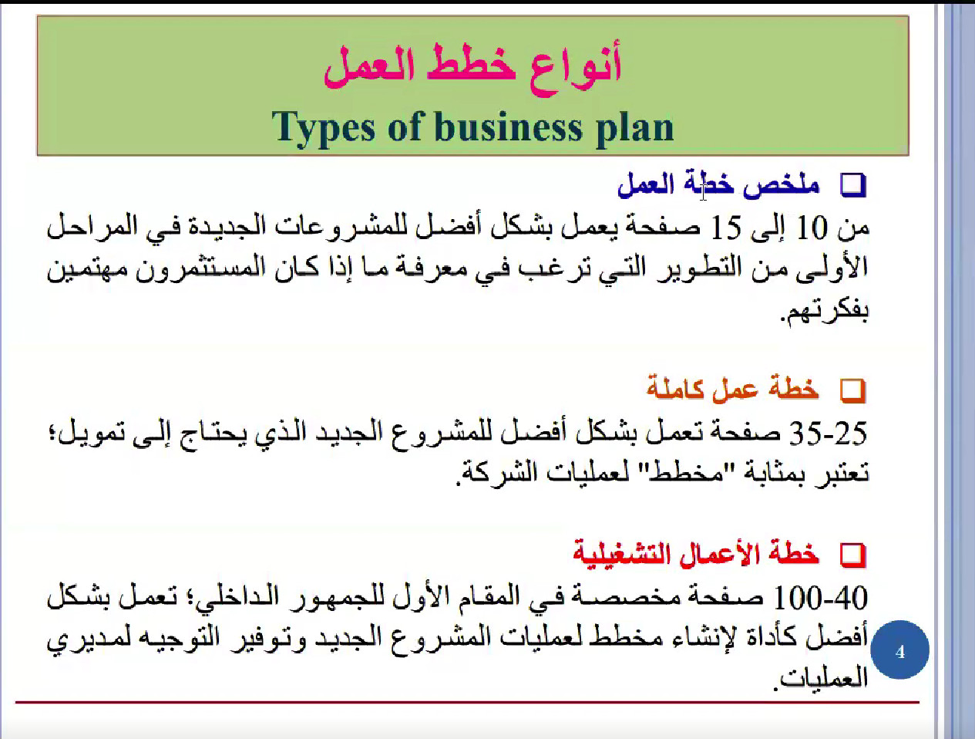

Slide 4
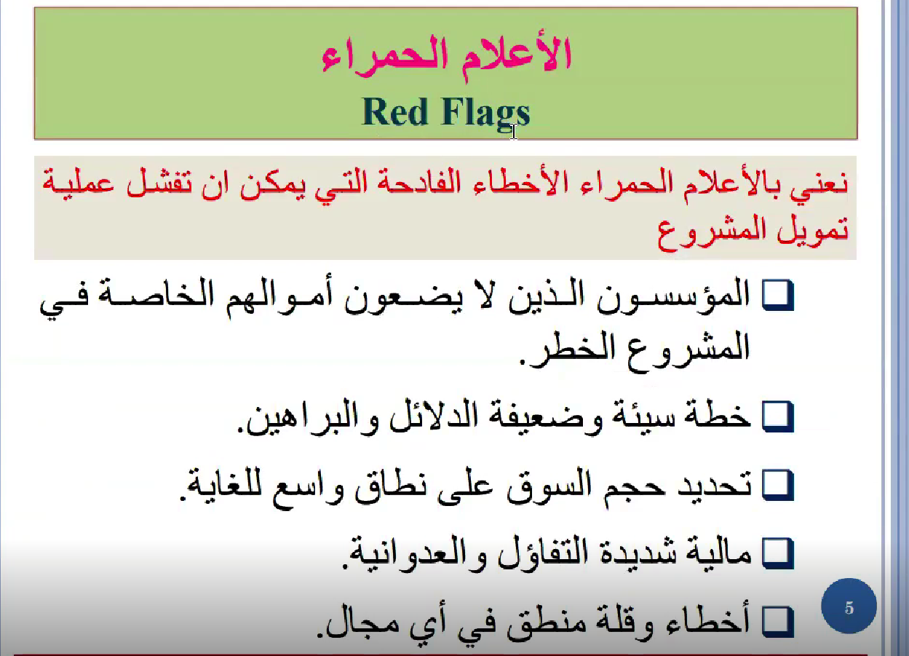

Slide 5
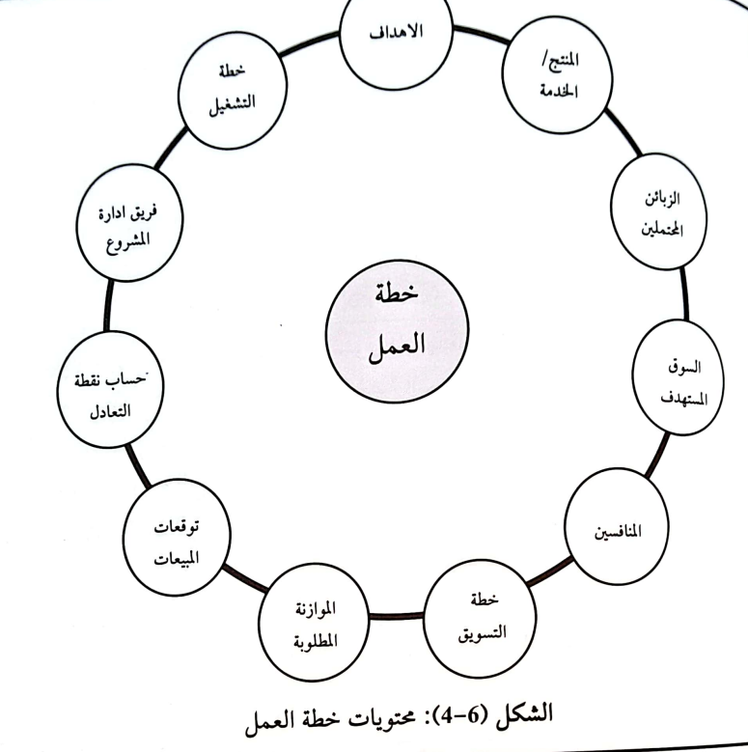

ان تتساوا الايرادات الكليه
والتكاليف الكليه

Slide 6


Slide 7
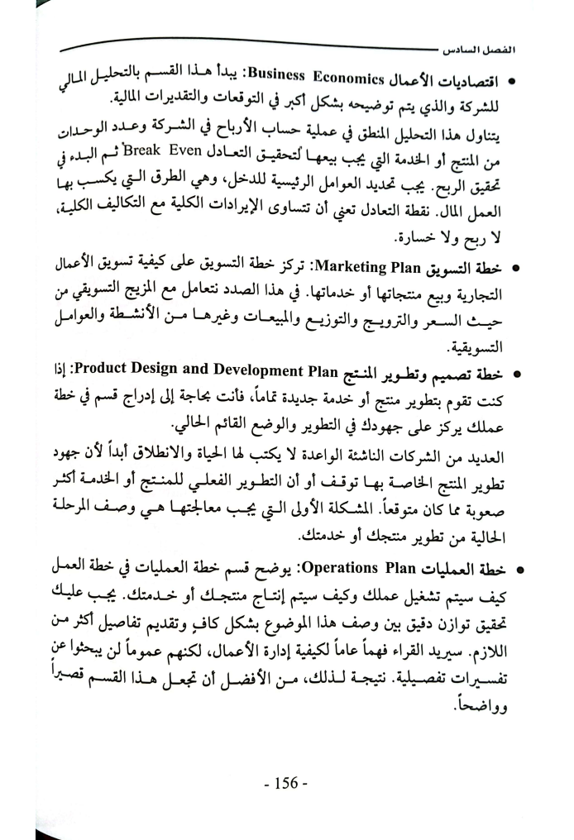
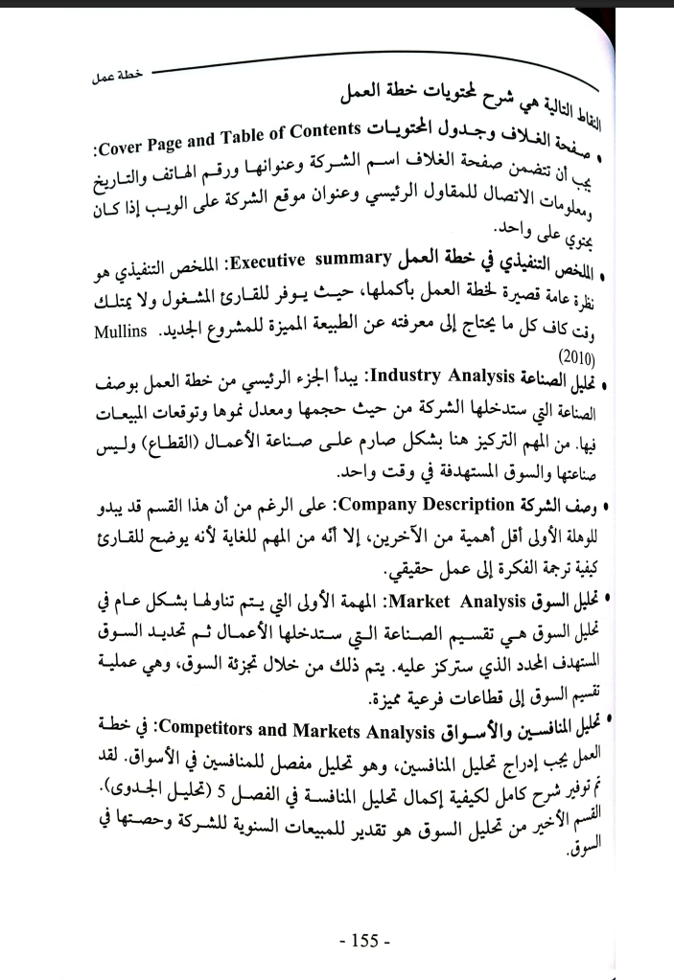
الحصه السوقيه : هي النسبه المئويه لنسبه لمبيعات الشركه بالنسبه لمبيعات السوق لنفس المنتج

Slide 8
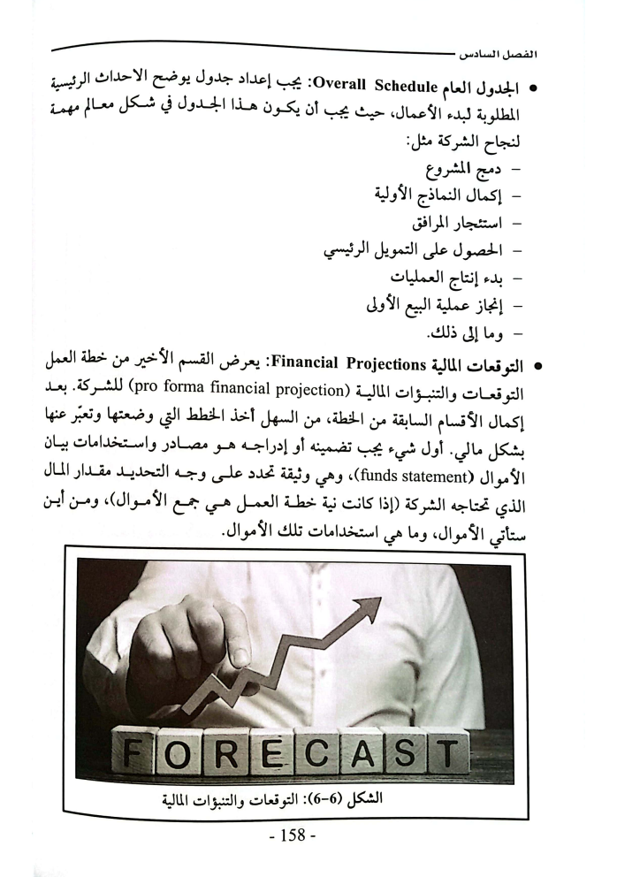
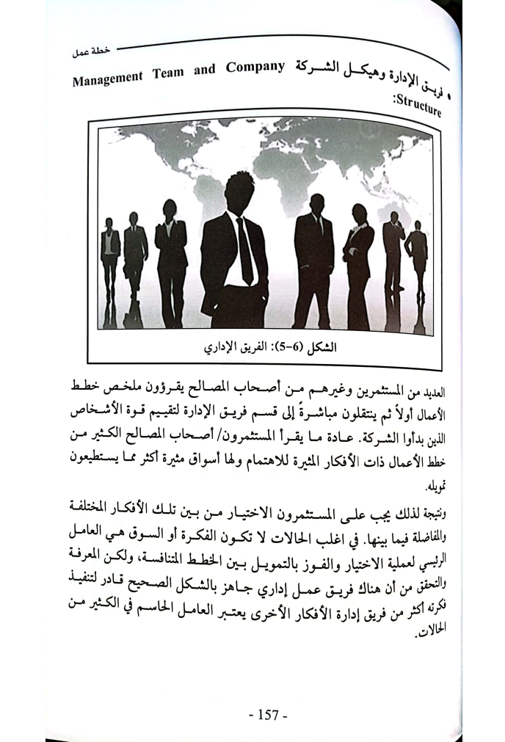

Slide 9
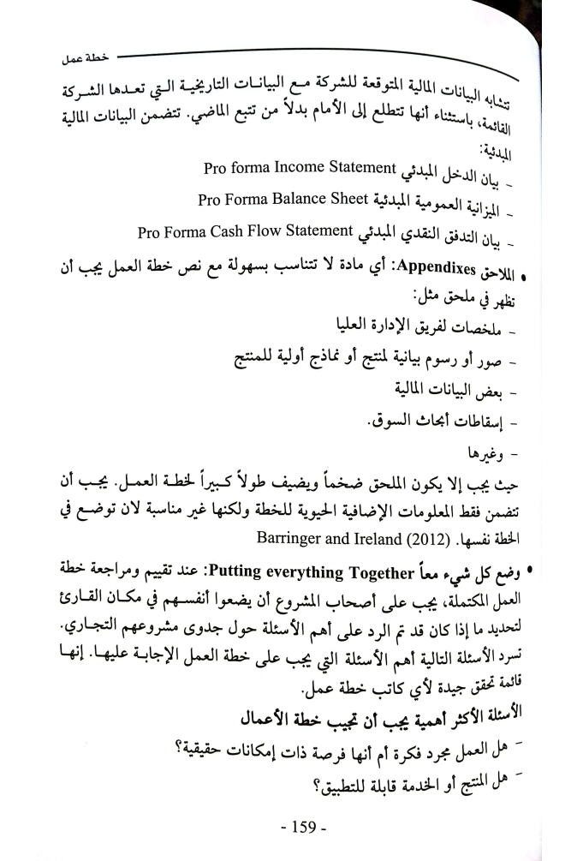
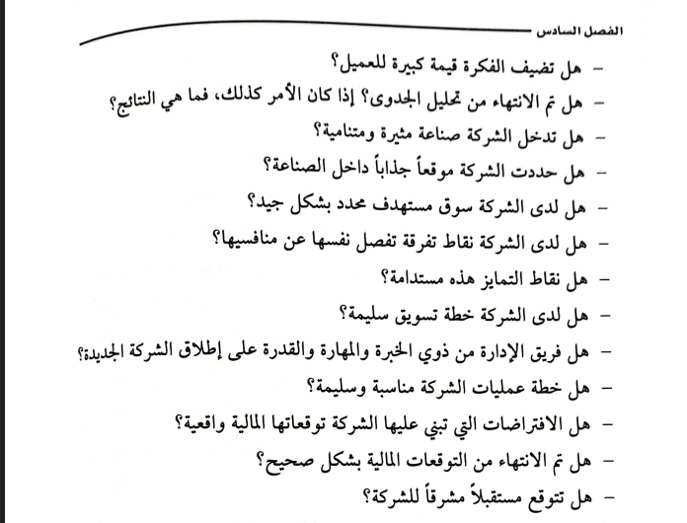



Slide 10
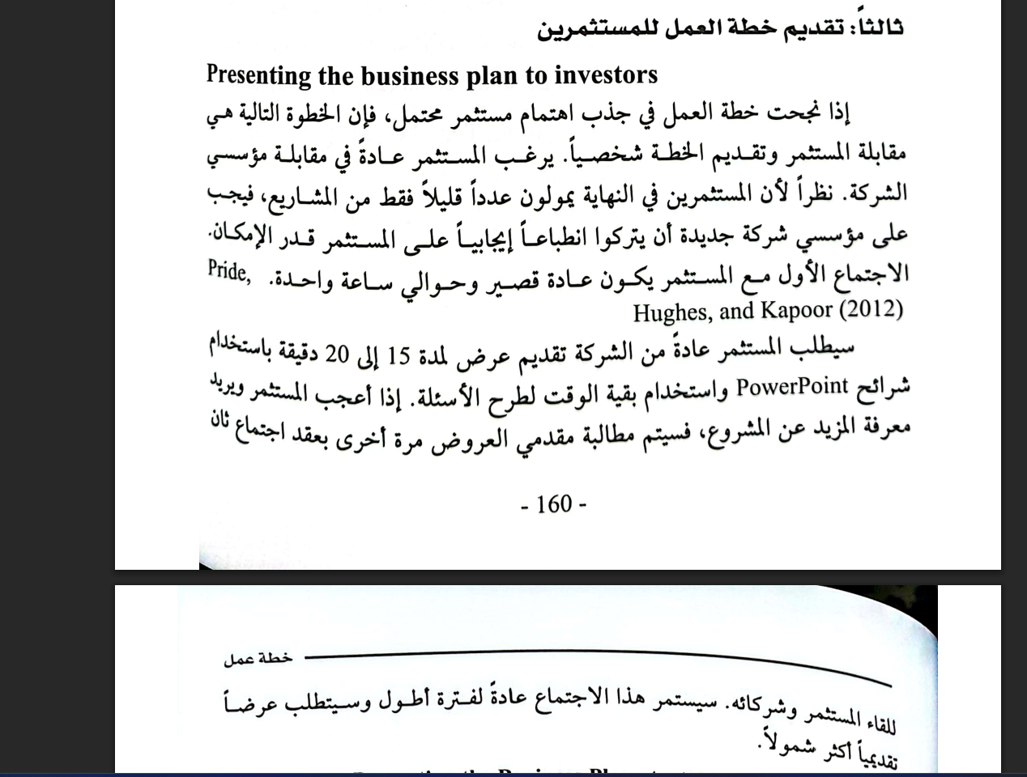


Slide 11
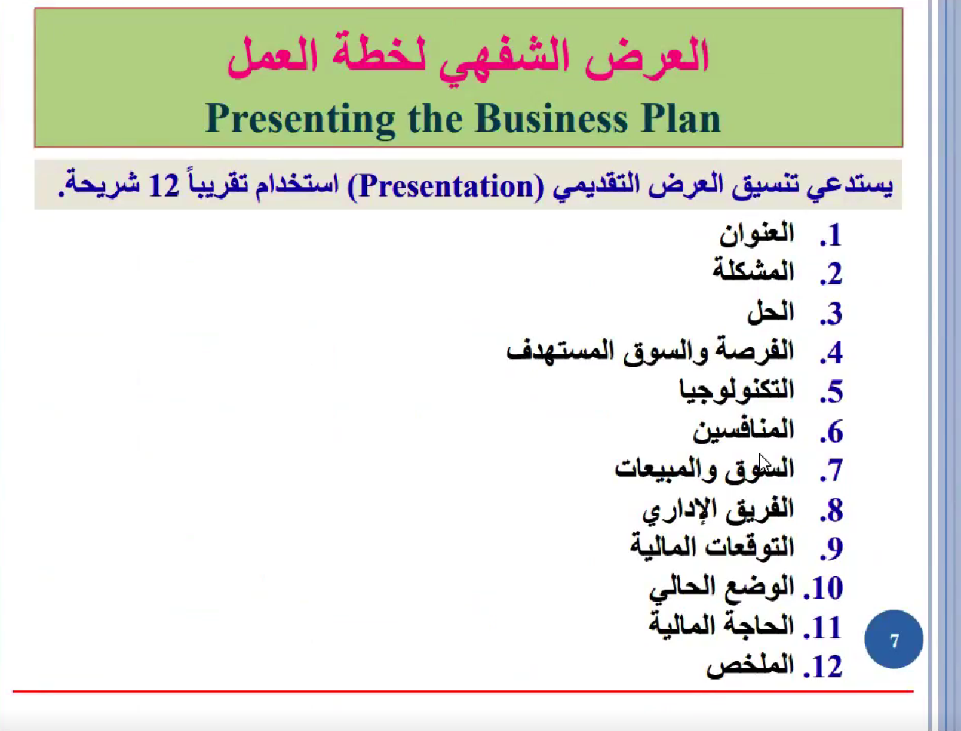
ب20 دقيقه

Slide 12
الميزه التنافسيه : اما نقدم جوده اعلى وبنفس سعر المنافسين او نقدم بنفس جوده المنافسين لكن بسعر اقل

Slide 13

السوق غير مشبع والسوق في طور النمو يعني شو ما حطينا فيه بضاعه بنباع حيث يمكن وضع منتجات تقليديه لا يوجد لها قيمه تنافسيه لان السوق غير مشبع
السوق مشبع وحجم المبيعات قليل حيث يجب لمنتجنا ان يكون له قيمه تنافسيه

